Slide 1

DEPURA | 10 años
Presentación 2023

Slide 2
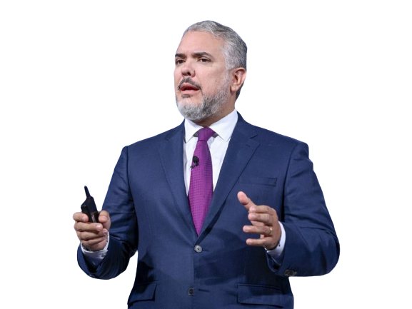

Type Keywords
ENTER
Así es la historia
“Todo es culpa de Petro”
Depura 2023

Slide 3
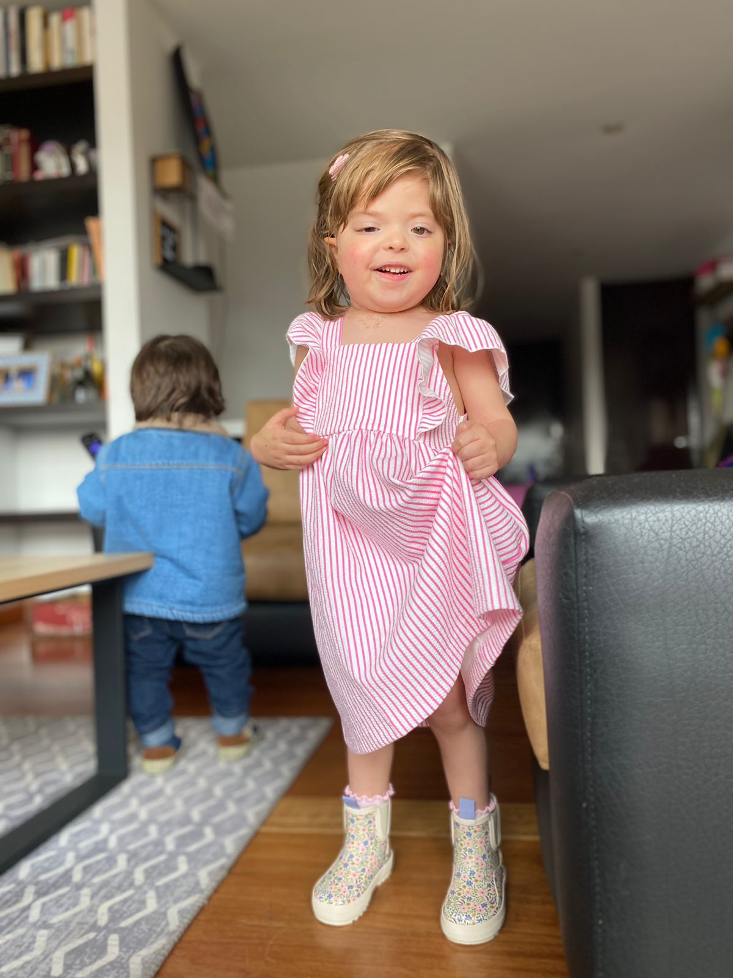
DEPURA | 10 años
David Hoyos
Zuluaga
Hoy:
Papá de 2, esposo de 1.
Amo el fútbol.
Odio la falta de lealtad.
Se de “Derecho”, pero no soy abogado.
“Si se puede pensar, se puede hacer”

Slide 4

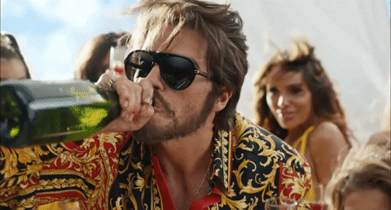
DEPURA | 10 años
Respeto por el “tiempo”.
Tenemos otras cosas que hacer. Pero mi trabajo paga esas otras cosas.
Cae más rápido un mentiroso que un cojo.
“Si no soy capaz de enseñar, no soy capaz de aprender”

Slide 5

DEPURA | 10 años
Trabajemos:
Sin ego.
Sin ver el error de otro.
Por “mi futuro”.
Porque nos gusta, sino, no robe.
Por otros, no solo por uno, explícito e implícito.

Slide 6
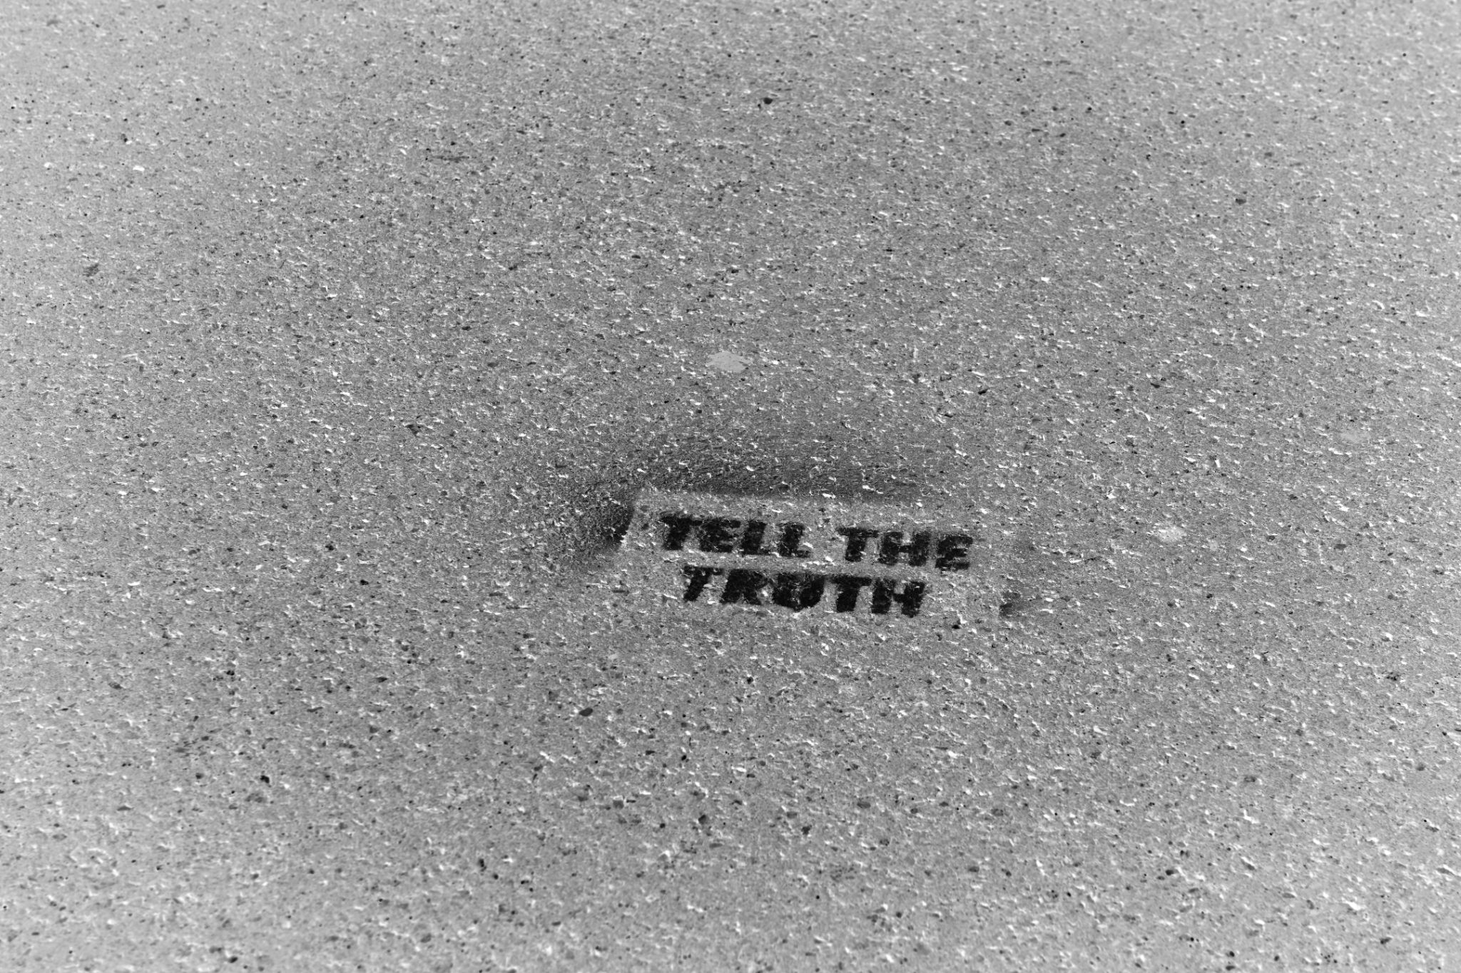
DEPURA | 10 años
“Menos Tiempo, Más Trabajo”
*Si todos cumplen.

Slide 7
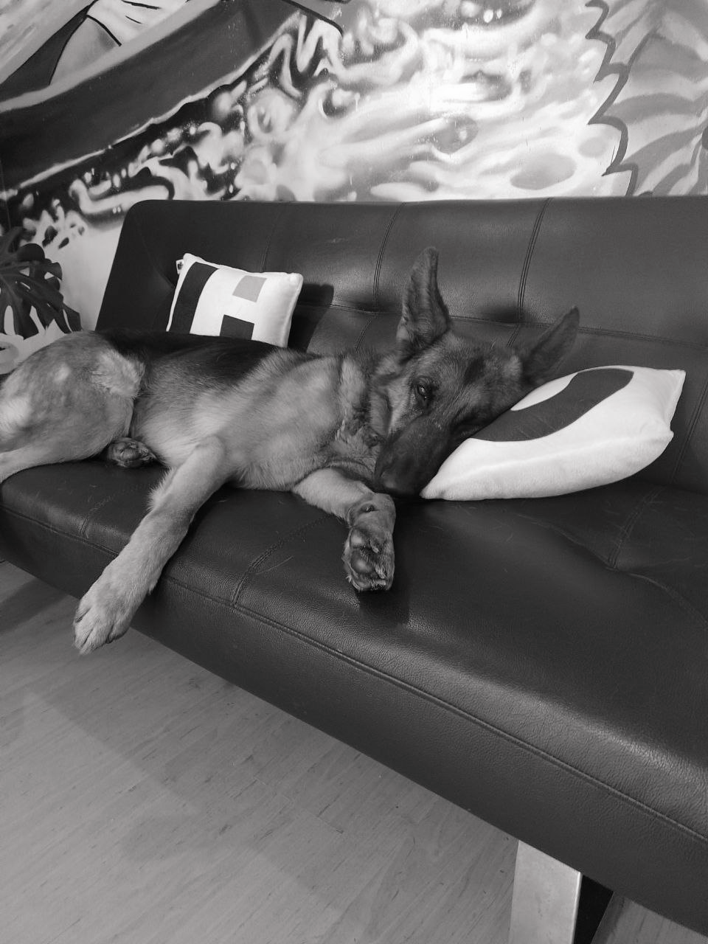
DEPURA | 10 años
Él es Tupac
Gracias.

